Slide 1
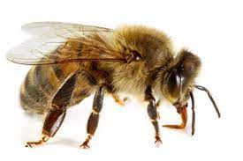
LE API
API SOCIALI E SOLITARIE
LE LORO CARATTERISTICHE

Slide 2
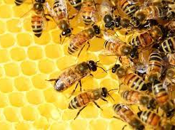
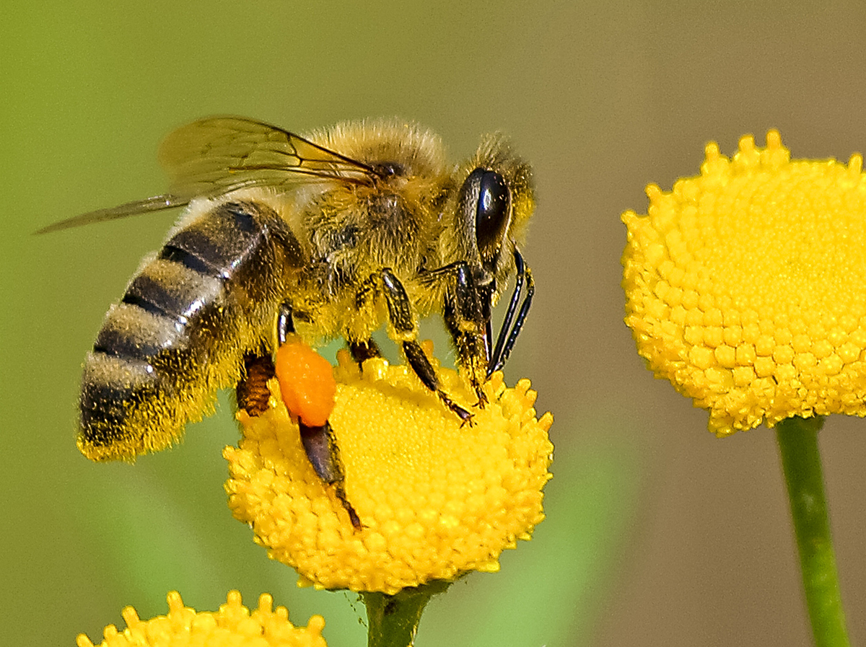
CHE COS’È UN APE SOCIALE?
L' ape è un animale che vola di fiore in fiore per nutrirsi del nettare che poi trasformerà in miele. L'ape però può essere sociale, che vive in colonie numerose o solitarie, che vive da sola e non in una colonia. La società delle api si distingue da quella di altri insetti sociali, come le formiche.

Slide 3
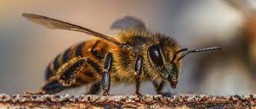
ALCUNE SUE CARATTERISTICHE
Non riescono a vedere il colore rosso, ma posso vedere molti colori tra cui giallo, blu-verde, blu, viola, ultravioletto e anche un colore conosciuto come “blu ape”.
La loro regina fa nascere tutti i componenti dell’alveare, solamente lei si nutre della pappa reale, che è stata prodotta dalle api operaie per lei mentre le altre api si nutrono con il cibo che si fanno da soli(cioè con il nettare).

Slide 4
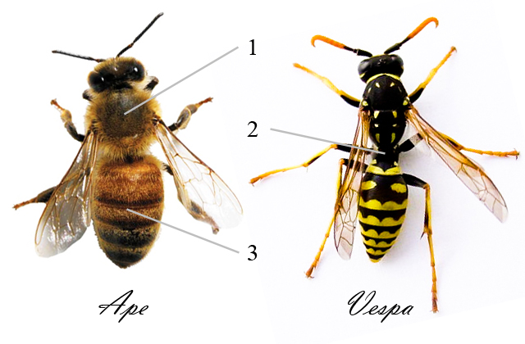
ALTRE SUE CARATTERISTICHE
Ha tanti nemici tra cui la vespa che ruba il miele quindi anche il loro lavoro. Si posso notare delle differenze tra loro:
l’Ape ha un corpo di colore marroncino con del pelo
La vespa ha i colori giallo e nero molto chiari e definiti e non ha pelo
La vespa è molto più cattiva dell’ape perché lei quando punge non muore, quindi lei punge molto spesso, a differenza dell’ape, che è molto attenta a pungere perché ne vale la sua vita.

Slide 5
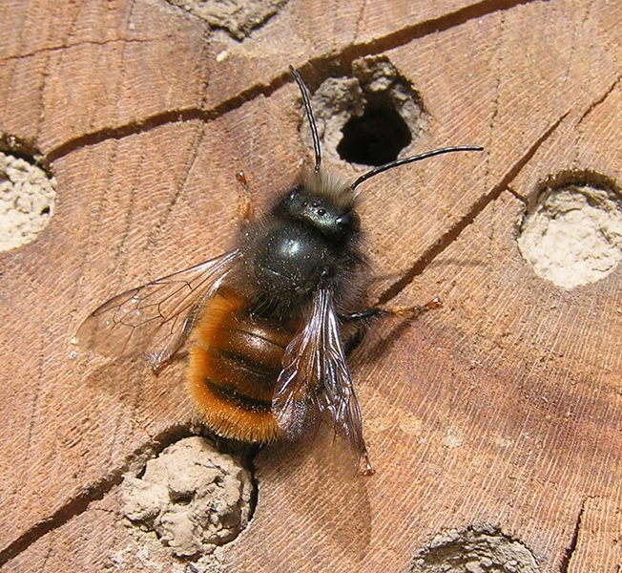
API SOLITARIE
Oltre alle api sociali esistono anche quelle solitarie.
Sono api che non vivono in un alveare, con le altre api, loro non producono miele ma lo raccolgono solo per il proprio consumo. Anche loro come le api sociali hanno come nemici i calabroni,vespe...

Slide 6
DOVE VIVONO LE API SOLITARIE?
Le api solitarie anche dette selvatiche, vivono solo una stagione, non nidificano in grandi spazi vuoti, ma scavano sottili gallerie nel terreno oppure nei rametti secchi come quelli dei rovi o dei sambuchi.

